Slide 1


Управление рисками в АПК
«страхование сельскохозяйственных рисков»
____________________
Киров 2015

Slide 2
С чего необходимо начать?
Определить культуры для страхования
Определить цель страхования
Ознакомиться с правилами страхования
Выбрать страховую компанию

Slide 3
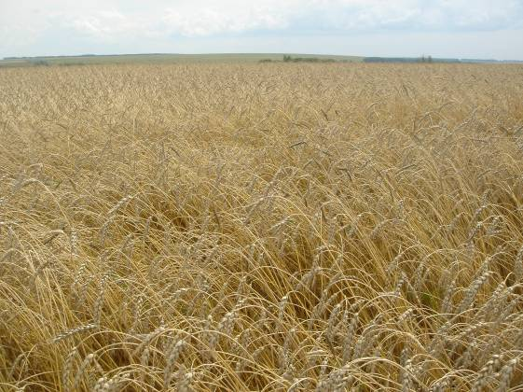
Какие культуры можно застраховать?
Масличные культуры
Бахчевые культуры
Овощи
Комовые культуры
Зерновые культуры
(Яровые и озимые)
Технические культуры
Картофель
Зернобобовые культуры
Многолетние насаждения
Сельскохозяйственные культуры - культуры, в том числе многолетние насаждения, сорта которых внесены в Государственный реестр селекционных достижений. При страховании с ГП культуры должны присутствовать в Плане страхования на соответствующий год.

Slide 4
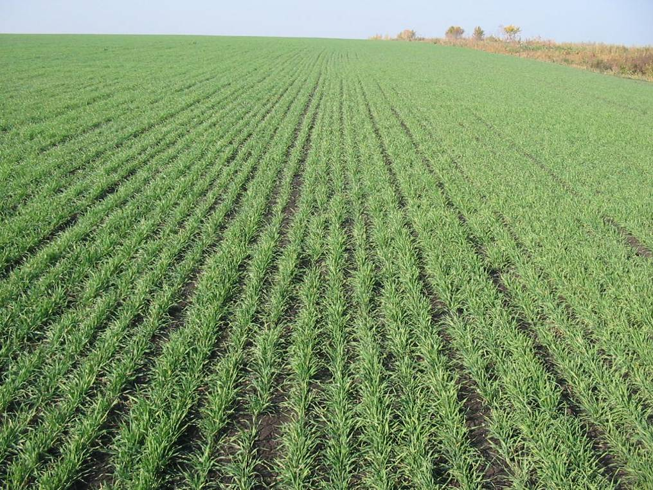
Страхуемая площадь посевов/ посадки
страхованию подлежит только 100% посевов данной культуры в хозяйстве, страхование отдельных полей не допускается

Slide 5
Средняя урожайность, принимаемая на страхование.
Среднюю за 5 лет, предшествующих страхованию
Среднюю за период менее 5 лет ( при страховании без гос. поддержки)
Залоговую, при условии, что она ниже средней за 5 лет
Прогнозную, при условии, что она ниже средней за 5 лет

Slide 6

Страховая стоимость/сумма
страховая
сумма
Это лимит ответственности Страховщика по выплате страхового возмещения, т.е. максимальная сумма выплаты по договору. Страховая сумма не может быть больше страховой стоимости.
Пример:
Площадь посева яровой пшеницы 500 га
Урожайность 30 ц/га
Цена реализации 450 руб/ц.
Страховая стоимость =500*30*450=6 750 000 руб.
Страховая сумма ≤ Страховая стоимость

Slide 7
Франшиза
(собственное участие Страхователя в риске)
Как правило по договорам страхования урожая устанавливается безусловная франшиза (всегда вычитается из убытка)
Франшиза устанавливается по каждой культуре отдельно в процентах от страховой суммы
Чем выше франшиза, тем меньше тариф

Slide 8
Страхование урожая с государственной поддержкой
Федеральный закон
«О государственной поддержке в сфере сельскохозяйственного страхования»
Подписан президентом Российской Федерации 25 июля 2011 года
Вступает в силу с 1 января 2012 года при страховании урожая с/х культур
Вступает в силу с 1 января 2013 года при страховании с/х животных

Slide 9
План страхования
Утверждается каждый год в августе на предшествующий сельскохозяйственный год, регулирует виды сельскохозяйственных культур и животных разрешенных к страхованию с государственной поддержкой в будущем году и предельные размеры ставок
На страхование урожая в Кировской области из федерального бюджета в 2015 г. было выделено 29 904,9 тыс. рублей
2016 г. планируется выделить 22 427,8 тыс. рублей

Slide 10

ПОЗИЦИЯ ПРАВИТЕЛЬСТВА
И МИНСЕЛЬХОЗА РОССИИ
обеспечить вмененность агрострахования
доступ к бюджетной помощи предоставляется лишь тем производителям, кто застраховал свои риски
если нет полиса, нет и государственной поддержки на другие цели (льготное кредитование, удешевление стоимости ГСМ, удобрений, ядохимикатов, элитных семян и т.д.).

Slide 11
Особенности страхования урожая с государственной поддержкой
Часть страховой премии по договору оплачивает государство
Договор считается вступившим в силу после оплаты страхователем 50% начисленной по договору страховой премии.
Страховая сумма должна быть не менее 80% от страховой стоимости.
Франшиза безусловная, она не может быть больше 30% от страховой суммы
Создание компенсационного фонда
Защита только от катастрофических рисков

Slide 12
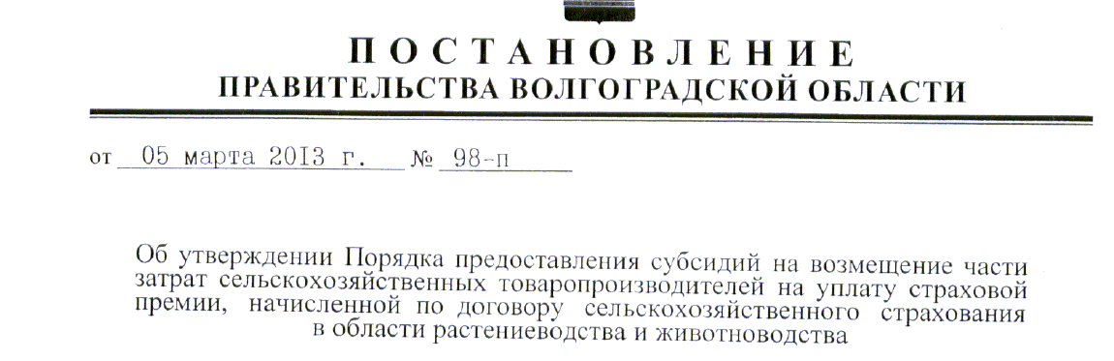
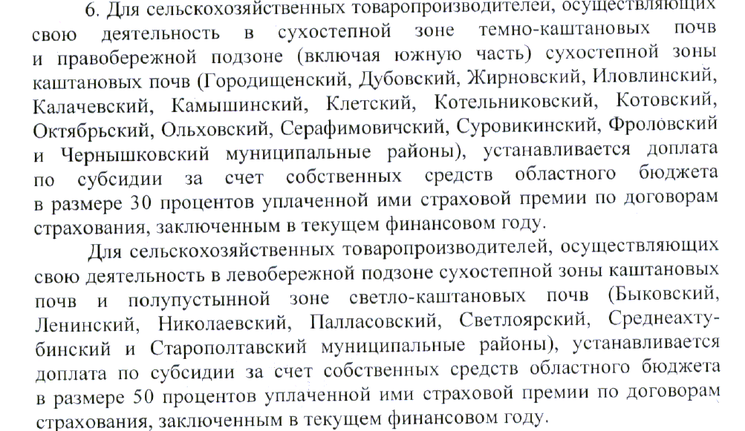
Прогрессивное региональное законодательство

Slide 13
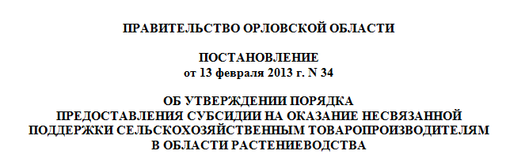
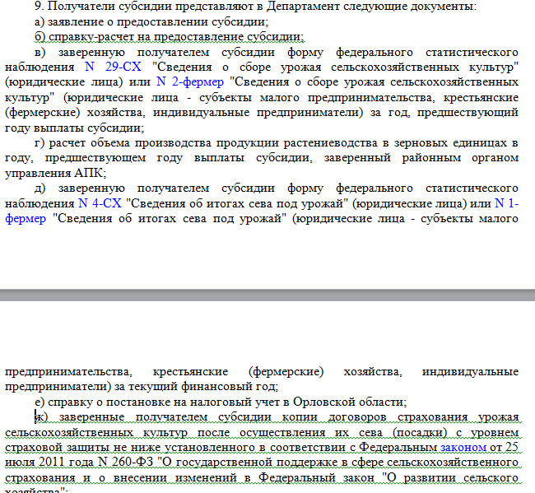
Прогрессивное региональное законодательство

Slide 14
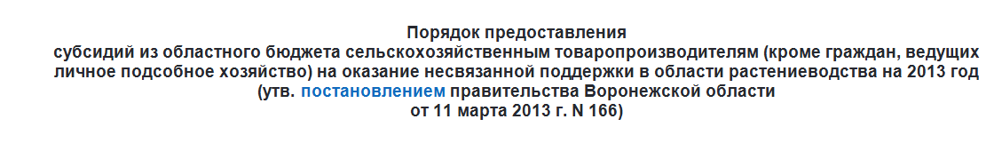
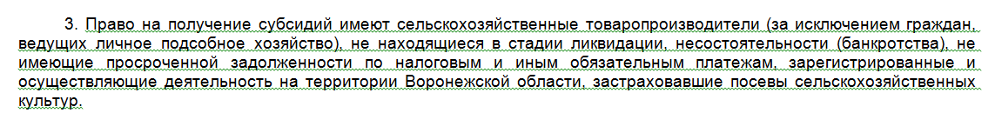
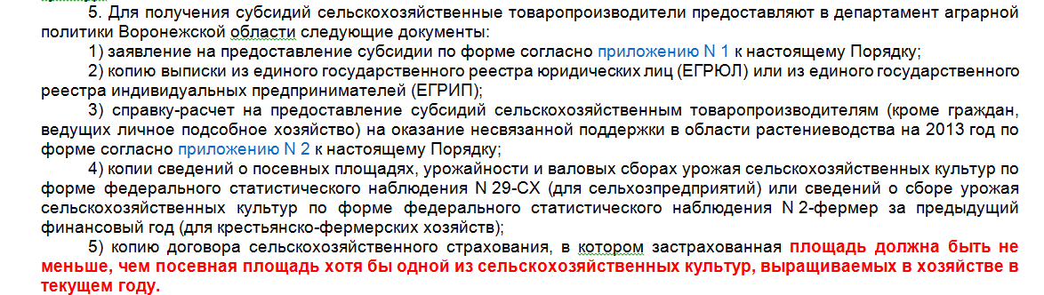
Прогрессивное региональное законодательство

Slide 15
Требования к договору страхования
для получения субсидии
Заключен с учетом предусмотренного Плана сельскохозяйственного страхования на соответствующий год
Заключен в отношении урожая сельскохозяйственной культуры, посадок многолетних насаждений на всей площади земельных участков
Заключен в отношении сельскохозяйственных культур, за исключением многолетних насаждений, не позднее чем в течение пятнадцати календарных дней после окончания их сева или посадки, в отношении многолетних насаждений до момента прекращения их вегетации (перехода в состояние зимнего покоя)
Вступил в силу и уплачено пятьдесят процентов начисленной по этому договору страховой премии
Страховая сумма не менее, чем восемьдесят процентов страховой стоимости урожая

Slide 16
Схема сельскохозяйственного страхования
с господдержкой
Сельскохозяйственный товаропроизводитель
Страховая организация
1
Заключение договора сельскохозяйственного страхования с государственной поддержкой и оплата 50% стоимости
Перечисление 50% по договору страхования на расчетный счет страховой организации за счет федерального и региональных бюджетов
Документы, необходимые для перечисления
целевых средств на расчетный счет страховой организации
2
3
Орган управления АПК субъекта Российской Федерации
4
Софинансирование за счет средств федерального бюджета
Предоставление отчетности
Минсельхоз России
16
Notes:
Начиная с 2011 года, Минсельхоз России ежемесячно проводит консультации с органами управления АПК субъектов Российской Федерации, в рамках которых доводит информацию об изменениях в системе сельскохозяйственного страхования, осуществляемого с государственной поддержкой.
Кроме того, в рамках Российской Агропромышленной выставки «Золотая осень 2011» Минсельхозом России 17 октября 2011 г. проведен круглый стол с участием представителей членов Совета Федерации, органов управления АПК субъектов Российской Федерации, сельскохозяйственных товаропроизводителей, представителей страховых организаций и их объединений, на котором обсуждались наиболее актуальные вопросы, связанные с внедрением новой системы сельскохозяйственного страхования с государственной поддержкой.
Также, на заседаниях коллегии Минсельхоза России 25.11.2011 и 17.01.2012, а также в рамках двух семинаров-совещаний, проведенных Минсельхозом России с участием представителей органов управления Агропромышленного комплекса субъектов Российской Федерации в период с 05.12.2012 по 09.12.2012 и 22.12.2011, рассмотрен вопрос подготовки субъектами Российской Федерации нормативной правовой базы, необходимой для предоставления в 2012 году государственной поддержки, в том числе в сфере сельскохозяйственного страхования, а также дано поручение руководителям органов Агропромышленного комплекса субъектов Российской Федерации проводить работу с сельскохозяйственными товаропроизводителями по разъяснению новаций в сфере сельскохозяйственного страхования с государственной поддержкой, в частности обсуждались изменения в механизме перечисления государственной поддержки.
Данные вопросы обсуждались и в рамках двух семинаров-совещаний, проведенных Минсельхозом России с участием представителей органов управления АПК субъектов Российской Федерации в период с 5-9 декабря и 22 декабря 2011 г.
Подобные мероприятия осуществляются на уровне субъектов Российской Федерации, так, в Республике Чувашия, Краснодарском крае, Тамбовской, Оренбургской, Саратовской, Волгоградской областях при методологической поддержке Минсельхоза России проведены семинары с сельскохозяйственными товаропроизводителями, в формате которых даны разъяснения и рекомендации о необходимости осуществления страхования при подготовке к проведению весенних полевых работ 2012 года

Slide 17
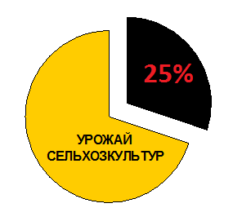
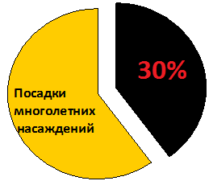
Критерий страховых рисков
Под утратой (гибелью) урожая сельскохозяйственных культур понимается снижение фактического урожая по сравнению с запланированным
на 25% и более
Под утратой (гибелью) посадок многолетних насаждений понимается потеря их жизнеспособности
более чем на 30% площадей, занятых посадками
Страховой риск:
утрата (гибель) > 25% урожая
Страховой риск:
утрата (гибель) > 30% посадок
17

Slide 18
Страхование урожая с государственной поддержкой  Страховые риски
воздействие опасных для производства сельскохозяйственной продукции природных явлений (атмосферная, почвенная засуха, суховей, заморозки, вымерзание, выпревание, градобитие, пыльная буря, ледяная корка, половодье, переувлажнение почвы, сильный ветер, ураганный ветер, землетрясение, лавина, сель, природный пожар);+наводнение, подтопление, паводок, оползень
2) проникновение и (или) распространение вредных организмов, если такие события носят эпифитотический характер;
3) нарушение электро-, тепло-, водоснабжения в результате стихийных бедствий при страховании сельскохозяйственных культур, выращиваемых в защищенном грунте или на мелиорируемых землях.

Slide 19
Предельные размеры тарифных ставок в Кировской области в 2015/2016 г.
Культура | Тариф при БФ 5% | Тариф при БФ 10% | Тариф при БФ 15% | Тариф при БФ 20% | Тариф при БФ 25% | Тариф при БФ 30%
Рожь | 3,8 | 3,4 | 3,0 | 2,6 | 2,2 | 1,7
Картофель | 5,4 | 4,7 | 3,9 | 3,2 | 2,6 | 1,8
Культура | Тариф при БФ 5% | Тариф при БФ 10% | Тариф при БФ 15% | Тариф при БФ 20% | Тариф при БФ 25% | Тариф при БФ 30%
Рожь | 5,7 | 4,7 | 3,7 | 2,8 | 2,0 | 1,4
Картофель | 5,7 | 5,0 | 4,2 | 3,5 | 3,0 | 2,1

Slide 20
Программа коммерческого дострахования
Программа разработана для сельхозтоваропроизводителей, желающих обрести дополнительную защиту к страхованию урожая с государственной поддержкой, покрывающую критерий частичной утраты урожая
(недобора до 25% снижения фактической урожайности от средней пятилетней)
Тарифы по программе «Защита дохода+»*
Культуры | Участие страхователя в риске (франшиза),%
 | 5 | 10 | 15
зерновые | 1,6 | 1,4 | 1,3
картофель | 1,7 | 1,5 | 1,3
* Тарифы представлены индикативно и могут быть представлены индивидуально для каждого хозяйства

Slide 21
Агроэкономическое сравнение двух программ на примере зерновой группы (пшеница)
(страхование с господдержкой на случай гибели (утраты) урожая)
Площадь (га) | Ср.урожайность (ц/га) | Цена (руб/ц) | Франшиза %
 |  |  | 5
1 000 | 25 | 450
 |  |  | Затраты на страхование,%
Страховая стоимость (руб.) |  |  | 3,8
11 250 000
Оплачивает Страхователь (руб.) |  |  | 213 750 или 213,75 руб./га
25 ц/га
19 ц/га (снижение на 24%)
Страховое возмещение
(страхование с дополнительным полисом на случай частичной утраты (недобора) урожая)
Площадь сева (га) | Ср.урожайность (ц/га) | Цена (руб/ц) | Франшиза %
 |  |  | 5
1 000 | 25 | 450
 |  |  | Затраты на страхование,%
Страховая стоимость (руб.) |  |  | 3,8+1,5
11 250 000
Затраты на страхование (руб.) |  |  | 213 750 + 168 750 или 382,50 руб. / га
21
25 ц/га
19 ц/га
2 700 000 руб.*
* без учета франшизы
Notes:
21

Slide 22
П.4. Постановления Правительства от 22 декабря 2012 г. № 1371
«Перечень документов на получение субсидий»
а) заявление о перечислении целевых средств на расчетный счет страховой организации;
б) справку о размере целевых средств, составленную на основании договора сельскохозяйственного страхования и платежного поручения или иного документа, подтверждающих уплату сельскохозяйственным товаропроизводителем 50 процентов страховой премии (форма и сроки представления справки устанавливаются Министерством сельского хозяйства Российской Федерации);
в) копию договора сельскохозяйственного страхования;
г) выписку из отчета о платежеспособности страховой организации, форма которой устанавливается Федеральной службой по финансовым рынкам, о превышении не менее чем на 30 процентов фактического размера маржи платежеспособности над нормативным размером, предоставленную сельскохозяйственному товаропроизводителю страховой организацией при заключении договора сельскохозяйственного страхования и заверенную ее руководителем, либо документ, содержащий информацию о перестраховании страховой организацией части риска страховой выплаты по договору сельскохозяйственного страхования, в том числе наименование страховой организации-перестраховщика (организаций-перестраховщиков), сведения о доле (размере) страховой выплаты по риску (рискам), переданному (переданным) в перестрахование, реквизиты договора (договоров) перестрахования (дата заключения, номер договора, форма перестрахования).

Slide 23
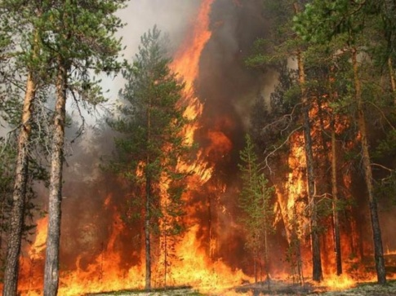

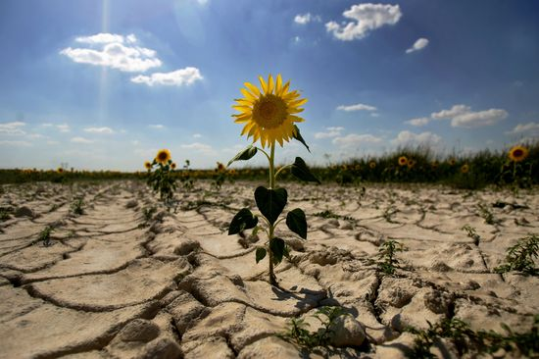
Принципы урегулирования убытков

Slide 24
Страховая выплата
При наступлении каких обстоятельств Страховщик
должен произвести страховую выплату?
Утрата (гибель) урожая/ посадок
Подтверждение наступления критерия страхового риска
Страховая выплата возможна только при условии реализации данных условий

Slide 25
Что делать при наступлении страхового случая
Уведомить СК при наступлении явления/события или при наблюдении отклонений в росте и развитии растений
(для удобства форма уведомления приложена к договору страхования, номер факса и другие координаты также указаны в приложении к договору)
Сохраните пострадавшие посевы в неизменном виде (за исключением случаев, когда изменить картину необходимо в целях безопасности, а также в целях уменьшения ущерба, при этом нужно зафиксировать полную картину с помощью фото или видеосъемки)
Совместно с представителем СК и экспертной организации проведите осмотр поврежденных посевов.
Сообщите в СК о предполагаемой дате уборки
Соберите и передайте документы в СК, необходимые для выплаты страхового возмещения (перечень документов является закрытым и указан в Правилах или договоре страхования)
Получите страховой акт и страховое возмещение в сроки строго оговоренные Правилами страхования

Slide 26
Основные проблемы при урегулировании убытков, которые могут повлечь отказ в оплате убытка
На страхование заявляются одни поля, а при осмотре полей – не совпадают с картограммой хозяйства
Не уведомление о наступлении страхового случая
Не уведомление о сроках уборки урожая
Проведение уборки раньше по сроку, чем было указано в направленном страховщику уведомлении о сроках проведения уборки
Заявление на страхование одного сорта культуры, а по факту – высев другим сортом культуры

Slide 27
Продолжение
Предоставление поддельных документов или предоставление справки местных метеостанций с данными, которые при проверке могут не совсем совпадать с данными Росгидромета
Предоставление неточной информации по средней 5 летней урожайности
Нарушение агротехники возделывания (несвоевременное проведение мероприятий по защите растений от сорняков, вредителей)
Заявление на страхование посевов после того, как уже мог состояться страховой случай

Slide 28
Пример расчета страховой выплаты при страховании без государственной поддержки
Площадь посева озимой пшеницы: 500 га
Средняя урожайность: 30 ц/га
Цена реализации: 400 руб./ц
Франшиза: 10%
Страховая стоимость
и страховая сумма:
Страховая премия
Страховое
возмещение
Страховая стоимость = Площадь посева (500 га) х Урожайность (30 ц/га) х Цена реализации (400 руб./ц) = 6,0 млн руб.
Страховая сумма устанавливается в размере 80 % от страховой стоимости (опционально)=6,0*0,8=4,8 млн. руб.
Страховая премия = Страховая сумма (4,8 млн руб.) х Тарифная ставка (3,8%) = 182,4 тыс. руб.
В результате наступления засухи получена фактическая урожайность 17 ц/га.
Размер возмещения=(6млн. руб(стоимость выращенного урожая(17ц/га х 500га х 400руб))*0,8 – франшиза (4,8 млн. руб.*10% = 480 тыс. руб.) = 1,6 млн. руб.
Размер возмещения = 1,600 млн. руб.

Slide 29
Пример №1 расчета страховой выплаты при страховании с государственной поддержкой
Площадь посева озимой пшеницы: 500 га
Средняя урожайность: 30 ц/га
Цена реализации: 400 руб./ц
Франшиза: 10%
Страховая стоимость
и страховая сумма:
Страховая премия
Страховое
возмещение
Страховая стоимость = Площадь посева (500 га) х Урожайность (30 ц/га) х Цена реализации (400 руб./ц) = 6,0 млн руб.
Страховая сумма устанавливается в размере 80 % от страховой стоимости (опционально)=6,0*0,8=4,8 млн. руб.
Страховая премия = Страховая сумма (4,8 млн руб.) х Тарифная ставка (3,0%) = 144 тыс. руб.
В результате наступления засухи получена фактическая урожайность 20 ц/га.
Размер утраты урожая =(30ц/га(урожайность по договору)- 20ц/га(фактическая урожайность))* 500 га(площадь)=5000 ц
Величина ущерба=5000ц*400=2 млн. руб.
Размер страховой выплаты
2 млн. руб.*0,8- франшиза 10% (480 тыс. руб.)=1,120 млн руб.

Slide 30
Пример №2 расчета страховой выплаты при страховании с государственной поддержкой при страховании с государственной поддержкой
Площадь посева озимой пшеницы: 500 га
Средняя урожайность: 30 ц/га
Цена реализации: 400 руб./ц
Франшиза: 10%
Страховая стоимость
и страховая сумма:
Страховая премия
Страховое
возмещение
Страховая стоимость = Площадь посева (500 га) х Урожайность (30 ц/га) х Цена реализации (400 руб./ц) = 6,0 млн руб.
Страховая сумма устанавливается в размере 80 % от страховой стоимости (опционально)=6,0*0,8=4,8 млн. руб.
Страховая премия = Страховая сумма (4,8 млн руб.) х страховой тариф (3,0%) = 144 тыс. руб.
В результате наступления засухи получена фактическая урожайность 25 ц/га.
т.е. недобор составил 16,6 %
В выплате страхового возмещения будет отказано, т.к. критерий
наступления страхового события не состоялся (недобор не превысил 30%)

Slide 31

Страхование животных

Slide 32
Зачем страховать животных ?
Возможность получить кредит в банке (поголовье животных может выступать залогом по кредиту)
Возможность компенсировать убытки от утраты (гибели) и (или) вынужденного убоя животных
Возможность планировать свой бизнес на перспективу

Slide 33
Каких животных можно застраховать
Лошади
КРС
Птица (куры, гуси, утки, индейки)
Свиньи
Пушные звери
МРС (овцы, козы)
ВСЕ ЖИВОТНЫЕ ДОЛЖНЫ ВЫРАЩИВАТЬСЯ ПРОМЫШЛЕННЫМ СПОСОБОМ С СОБЛЮДЕНИЕМ ВСЕХ ВЕТЕРИНАРНЫХ НОРМ

Slide 34
Объекты страхования с государственной поддержкой
1) крупный рогатый скот (буйволы, быки, волы, коровы, яки);
2) мелкий рогатый скот (козы, овцы);
3) свиньи;
4) лошади, лошаки, мулы, ослы;
5) верблюды;
6) олени (маралы, пятнистые олени, северные олени);
7) кролики, пушные звери;
8) птица яйценоских пород и птица мясных пород (гуси, индейки, куры, перепелки, утки, цесарки), цыплята-бройлеры;
9) семьи пчел.
34

Slide 35

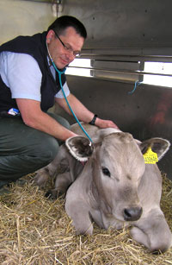
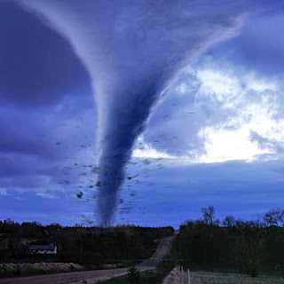
Страховые риски
  Страховым риском является утрата (гибель) и (или) вынужденный убой застрахованных животных в результате воздействия следующих событий:
Заразных болезней животных, включенные в перечень, утверждаемый уполномоченным органом, массовые отравления;
2. Стихийных бедствий (удара молнии, землетрясения, бури, урагана, сильной метели (бурана), наводнения, обвала, лавины, селя, оползня);
3. Прекращения подачи электроэнергии, тепла, воды, вызванного стихийными бедствиями;
4. Пожара.

Slide 36
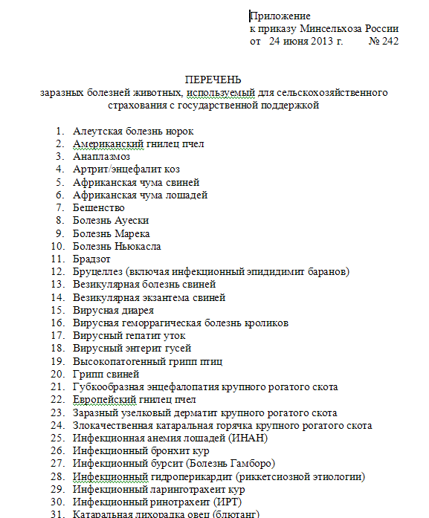
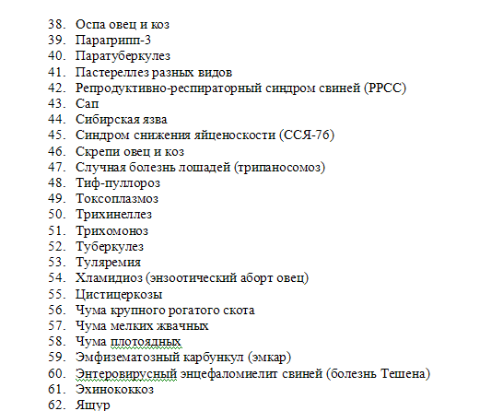
Список заразных болезней

Slide 37
Критерий «массовости»
Группы сельскохозяйственных животных | Критерий события
Крупный рогатый скот | 17% от поголовья застрахованных сельскохозяйственных животных, но не менее 3 голов, и не более 50 голов
Мелкий рогатый скот | 13% от поголовья застрахованных сельскохозяйственных животных, но не менее 20 голов, и не более 100 голов
Свиньи | 24 % от поголовья застрахованных сельскохозяйственных животных, но не менее 50 голов, и не более 1000 голов
Птица яйценоских пород и птица мясных пород, цыплята-бройлеры | 40% от поголовья застрахованных животных, не менее 500 голов, и не более 3 000 голов

Slide 38
Страховая сумма
Методика определения страховой суммы/стоимости определена Приказом МСХ РФ № 133 от 14.03.2013
C_{a} = H x C ,
где:
C_{a} (руб.) - страховая стоимость сельскохозяйственных животных;
H (голов) – поголовье соответствующей половозрастной группы сельскохозяйственных животных (количество пчелосемей), риск утраты (гибели) которого подлежит страхованию;
C (руб.) – страховая стоимость одной головы в живом весе соответствующей половозрастной группы сельскохозяйственных животных (одной пчелосемьи), которая определяется по данным бухгалтерского учета на последнюю отчетную дату.
Основное стадо- балансовая стоимость
Молодняк (животные не переведенные в основное стадо)- сумма затрат на выращивание единицы живого веса, умноженная на среднюю массу одного животного данной половозрастной группы

Slide 39
Пример страхования (коровы)
1. Вариант – страхование основного стада
№ п/п | Наименование животных (вид, группа) | Порода | № бирки | Кличка | Страховая стоимость, руб.
 | 1 | 2 | 3 | 4 | 6
1 | Корова | Симментальская | 2374 | Дуся | 30 000
2 | Корова | Симментальская | 2375 | Зорька | 30 000
Итого |  |  |  |  | 3 000 000
2. Вариант - страхование молодняка
№ п/п | Наименование животных (вид, группа) | Порода | Половозрастная группа | Кол-во голов | Страховая стоимость, руб.
 | 1 | 2 | 3 | 5 | 6
1 | Корова | Симментальская | Нетель | 100 голов | 3 000 000
2
Итого

Slide 40
Особенности страхования животных
Дополнительно необходимо предоставить следующие документы:
Справка из ГВС
Страхование животных осуществляется:
по весу
по головам
Обязательное наличие франшизы
по меткам
Материалы предстрахового осмотра

Slide 41
Франшиза
Франшиза – это размер собственного участия страхователя в риске
Как правило по договорам страхования животных устанавливается безусловная франшиза (всегда вычитается из убытка)
Франшиза устанавливается по каждой группе животных отдельно в процентах от страховой суммы
! Франшиза должна быть выше стоимости одной головы !

Slide 42
Порядок определения страховой выплаты
Вариант 1
Вариант 2
  Последствия неуплаты в установленные сроки очередных страховых взносов (п. 3.ст. 954 ГК РФ): Если страховой случай произошел до уплаты очередного страхового взноса, внесение которого просрочено, то страховая выплата определяется по следующей формуле:
Св = У * Кс – Ф - Пн
где:
Св – страховая выплата, руб.;
У – убыток, рассчитанный согласно раздела № 9, 10 Правил страхования, руб.;
Кс – отношение страховой суммы к страховой стоимости, установленной для объекта страхования;
Пн – величина неуплаченного страхового взноса;
Ф – безусловная франшиза, установленная Договором, руб.
Последствия неуплаты в установленные сроки очередных страховых взносов (п. 3.ст. 954 ГК РФ): Если страховое событие произошло до уплаты до уплаты очередного страхового взноса, внесение которого просрочено, то страховая выплата определяется по следующей формуле:
Св = У * Кп * Кс – Ф
где:
Св – страховая выплата, руб.;
У – убыток, рассчитанный согласно раздела №10 Правил страхования , руб.;
Кп - отношение размера оплаченной страховой премии на момент наступления страхового события (случая) к сумме всей страховой премии по Договору;
Кс - отношение страховой суммы к страховой стоимости, установленной для объекта страхования;
Ф – безусловная франшиза установленная Договором, руб.
Часть премии, оплаченная после наступления страхового события (случая) подлежит возврату Страхователю.

Slide 43
Спасибо за внимание!

